Slide 1
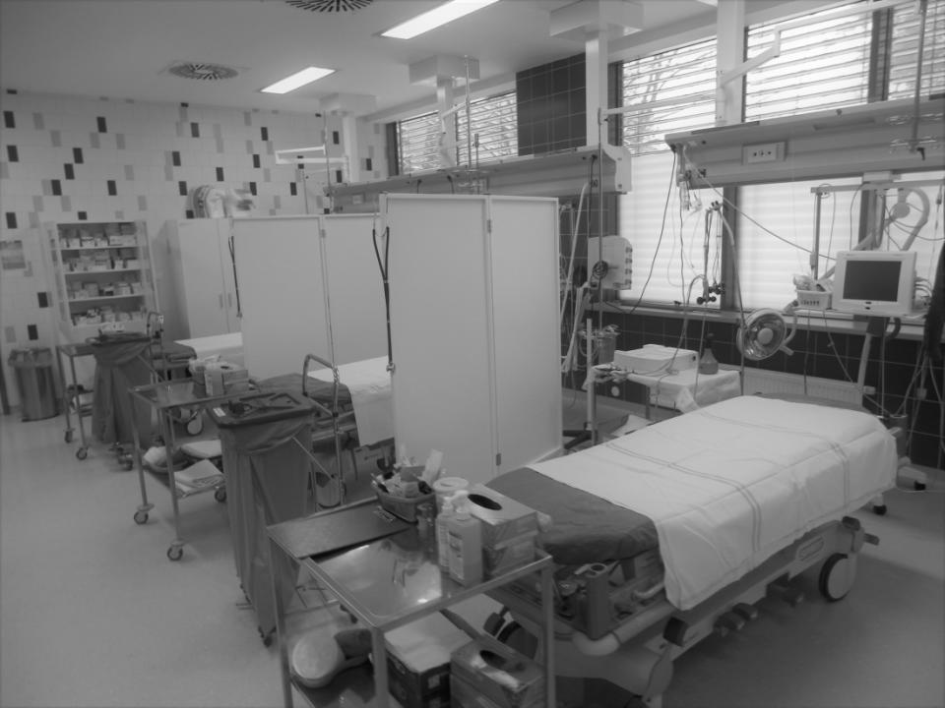
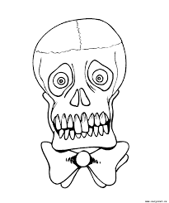

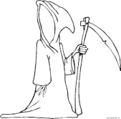
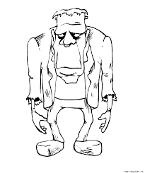
HODNOCENÍ RIZIKA SUICIDALITY V URGENTNÍ MEDICÍNĚ A VYUŽITÍ ŠKÁLY SPS
Jana Šeblová^{1,2,} Taťána Suchánková-Kočí³, Patrik Merhaut¹, Jiří Knor¹
¹ Zdravotnická záchranná služba Středočeského kraje, p.o.
² Oblastní nemocnice Kladno – Urgentní příjem
³ Oblastní nemocnice Kladno – Psychiatrická ambulance

Slide 2
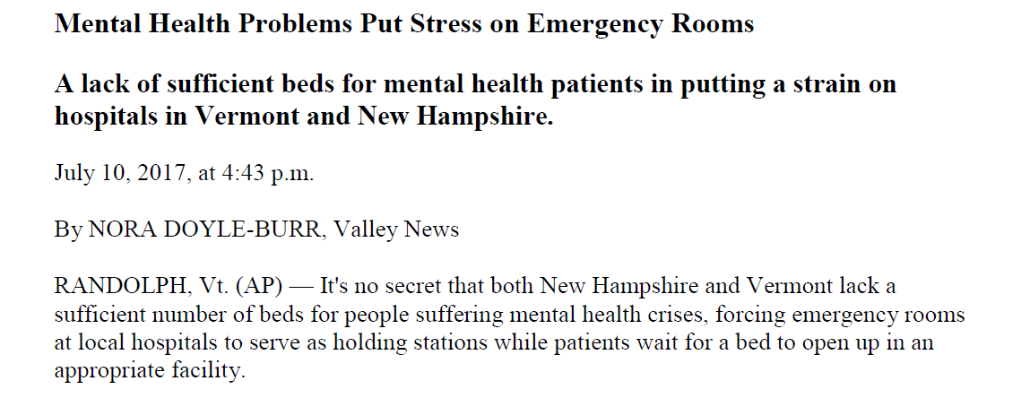
URGENTNÍ MEDICÍNA A PSYCHIATRIE?
Medscape 10. 7. 2017

Slide 3
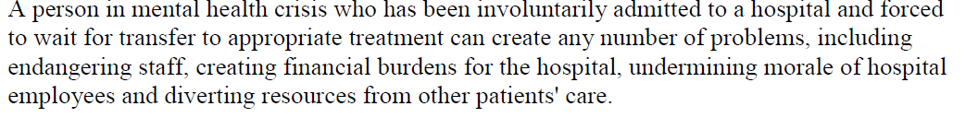
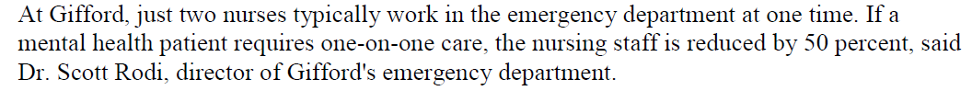
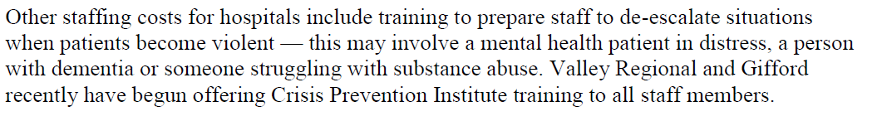
URGENTNÍ MEDICÍNA A PSYCHIATRIE?
Medscape 10. 7. 2017

Slide 4
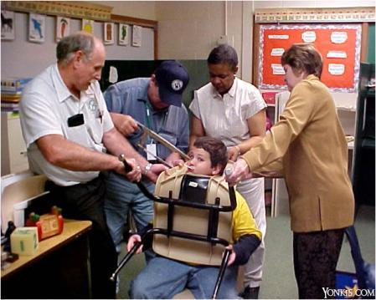
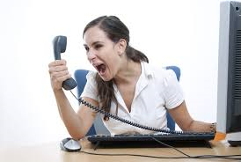
PSYCHIATRICKÝ PACIENT
NA URGENTNÍM PŘÍJMU

Slide 5
ZZS STŘEDOČESKÉHO KRAJE
ZE STATISTIKY PŘÍČIN VÝJEZDŮ

Slide 6
ZZS STŘEDOČESKÉHO KRAJE
ZE STATISTIKY PŘÍČIN VÝJEZDŮ

Slide 7
ZZS STŘEDOČESKÉHO KRAJE
ZE STATISTIKY PŘÍČIN VÝJEZDŮ

Slide 8
HODNOCENÍ RIZIKA SEBEVRAŽDY
Nadhodnocení rizika – omezení práv pacienta
Podhodnocení rizika – ohrožení bezpečnosti pacienta a selhání lékaře
Identifikace spouštěčů a/nebo stresorů
    Ztráta zaměstnání, úmrtí blízké osoby, ztráta společenského statutu, chronické onemocnění/bolest
Klinická symptomatologie
Přítomnost pocitu beznaděje
Povaha suicidálních myšlenek a plánů
Předchozí pokusy
Impulsivita, sebekontrola, protektivní faktory

Slide 9
NĚKTERÉ POUŽÍVANÉ ŠKÁLY
SSI/MSSI
    Scale for Suicide Ideation, 1979 – Aaron T. Beck, Maria Kovacs, Arlene Weismann, 19 položek pomocí semistrukturovaného rozhovoru, škála 0-2, slibná reliabilita a validita
    Modified Scale for Suicide Ideation, Miller et al., 13 položek SSI + 5 nových, škála 0-3, vaidita a reliabilita zvýšena
SIS
    Suicide Intent Scale – hodnocení závažnosti pokusu, 15 otázek, škála 0-2 (logistika, úmysl), vysoká reliabilita a validita
SABCS
    Suicidal Affect Behavior Cognition Scale – 6 položek, sebehodnocení, pro klinické, screeningové i výzkumné účely, dobrá predikce budoucího suicidálního chování

Slide 10
NĚKTERÉ POUŽÍVANÉ ŠKÁLY
SUICIDE BEHAVIORS QUESTIONNAIRE
    Linnehan, 1981, v roce 1988 zkrácen na 4 otázky (vyplnění do 5 min.), Likertova škála; screeningový nástroj, bez podrobných informací
LOI
    Life Orientation Inventory – verze 30 nebo 110 otázek + 4-bodová Likertova škála; silná reliabilita a validita, určí míru rizika. Pokud je paměť a prožívání ovlivněno depresí a stresem, spolehlivost se snižuje.
RFL
    Reasons For Living Inventory – měří pravděpodobnost na teoretickém podkladě, Linnehan 1983, 48 položek, Likertova škála 1-6, vysoce spolehlivá, ale pro výzkum, pro kliniku nepoužívaná
NGASR
    15 položek s různou váhou, stratifikace rizika

Slide 11
SPS – SAD PERSONS Scale
S – sex (male 1, female 0)
A – age (< 20 or > 44)
D - depression
P – previous attempt psychiatric history
E – ethanol abuse /excessive
    drug use
R – rational thinking loss
S - social support lacking
O – organized plan
N – no spouse
S - sickness – chronic, severe
HODNOCENÍ:
0 – 2 body: možno propustit
3 -4 body: ambulantní péče
5 – 6 bodů: zvážit hospitalizaci
7 – 10 bodů: hospitalizace indikovaná, případně i nedobrovolně

Slide 12
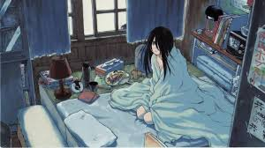
HIKIKOMORI
HODNOTA SPS: 7
S-A-D-P-E-R-S-O-N-S
Muž, 19 let, vietnamské národnosti
Přivezen rodinou pro riziko sebevraždy – seděl na balkóně 2 noci a chtěl skočit dolů
Asi 2 měsíce se zamyká v pokoji, nekomunikuje, nasazeny léky – vyhodil je a neužívá
Zaobírá se smrtí, nechce zůstat na tomto světě, chce zemřít, zpopelnit
Ví, že přijde zánik civilizace, zeměkoule se srazí s jiným světem….

Slide 13
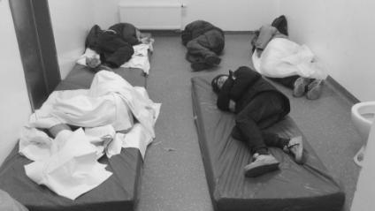
SOMATICKY NEMOCNÝ ALKOHOLIK
HODNOTA SPS: 7
S-A-D-P-E-R-S-O-N-S
Muž, 56 let, chronická lymfatická leukémie, hypertenze, po KPR
Rozvedený, žije s bratrem a matkou
Abúzus alkoholu, léčen v PL i ambulantně
Přivezen PČR, po agresi doma, ohrožoval v ebrietě svoji 84-letou matku, rozbíjel nábytek, pak vyhrožoval suicidem
Při příjmu 2,54 promile

Slide 14
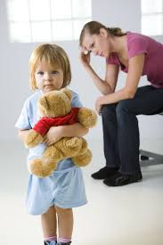
ZOUFALÁ MLADÁ MAMINKA
HODNOTA SPS: 4
S-A-D-P-E-R-S-O-N-S
Žena 27 let, přichází s tříletou dcerkou na UP sama
v dospívání sebepoškozování, v anamnéze TS, léčena antidepresivy, přestala je brát v těhotenství, pak si připadala už vyléčená
S dítětem je sama, práci má, primární rodina ji podporuje
myslí na sebevraždu, včetně způsobu provedení, ale chce situaci řešit kvůli dceři, velmi ji miluje

Slide 15

DVĚ (PROBLEMATICKÉ) EX A ZAMĚSTNAVATEL
HODNOTA SPS: 2
S-A-D-P-E-R-S-O-N-S
Mladý muž, 30 let, přivezen ZZS v doprovodu PČR
Sedován: diazepam 20 mg, propofolem 200 mg v infuzi
Jedna ex-partnerka se s ním soudí, druhá mu posílá vyděračské SMS, soud se zaměstnavatelem kvůli pracovnímu úrazu
„připadal jsem si jako v mlze“
Pocit, že selhal, stydí se, že musela přijet ZZS

Slide 16
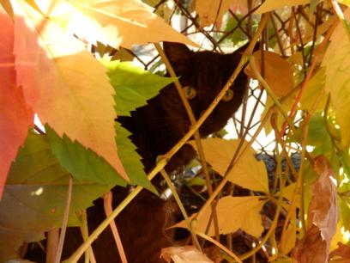
ZTRACENÝ KOCOUR
HODNOTA SPS: 0
S-A-D-P-E-R-S-O-N-S
Dívka 20 let, přivezena po pokusu o suicidium po hádce s přítelem
Ibuprofen 8 g, 1,35 promile
Plačtivá, posléze i verbálně agresivní
Výplach žaludku, umístěna na JIP k observaci
Přítel i rodina přicházejí na UP
Druhý den psychiatrické konzilium, doplněna anamnéza, dimise s doporučením ambulantní péče

Slide 17
PSYCHIATRICKÝ PACIENT
NA URGENTNÍM PŘÍJMU
KAŽDODENNÍ REALITA
Vzdělávací programy pro lékaře, sestry a záchranáře
    Ano, ale…..nemáme hlubší specializované vzdělání a hlavně ani podmínky!
„over-triage“
    Zejména v PNP bezpečnější – specialista může rozhodnutí ZZS posléze korigovat
Pomocná kritéria
    ….zůstávají pomocná (stejně jako výsledky paraklinických vyšetření) – rozhodující je klinický stav pacienta

Slide 18
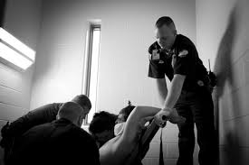

ZATÍMCO OŠETŘUJEME PSYCHIATRICKÉ PACIENTY
…..čekáme (netrpělivě) na reformu psychiatrické péče….

